Slide 1

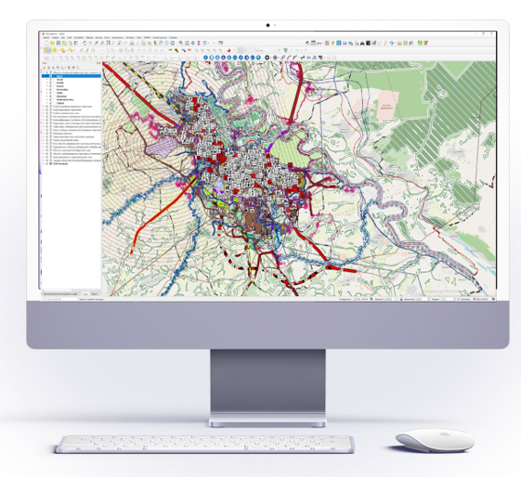

Программный модуль «МирГрадъ-ДТП»

Slide 2
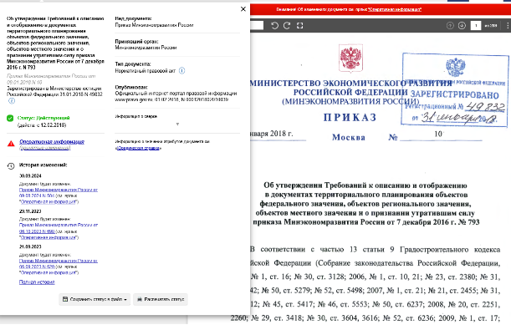
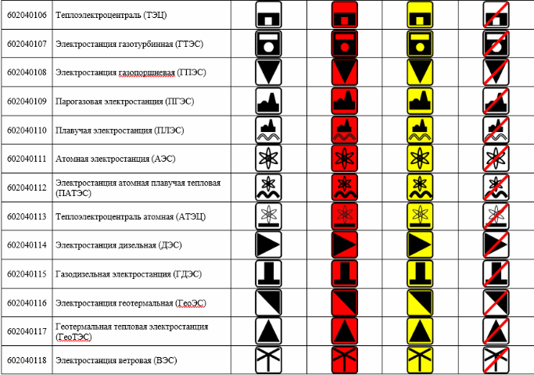
Проблематика
В РФ действует система территориального планирования, регулируемая Градостроительным кодексом и включающая вопросы разработки, согласования, утверждения градостроительных документов всех уровней и типов.
В частности, к документам территориального планирования (ДТП) Министерством экономического развития РФ сформированы нормативные требования к информационной модели территории: Приказ Минэкономразвития России от 9 января 2018 г. № 10 «Об утверждении Требований к описанию и отображению в документах территориального планирования объектов федерального значения, объектов регионального значения, объектов местного значения …» (Требования, Приказ 10).
Требования сильно детализированы и подвержены систематическим изменениям (2-3 раз в год).
Вследствие этого процессы подготовки документации, а также ее анализ и аудит требуют вовлечения большого числа сотрудников и значительного времени, и в целом приводят к неоправданным временным и материальным издержкам, и сопровождаются рисками возникновения ошибок и нестыковок в документах.
Требования включают описание:
• 97 классов (таблиц) объектов;
• 563 типов объектов;
• 296 справочников значений атрибутов;
• более 1000 уникальных условных обозначений объектов;
более 1500 атрибутов.

Slide 3
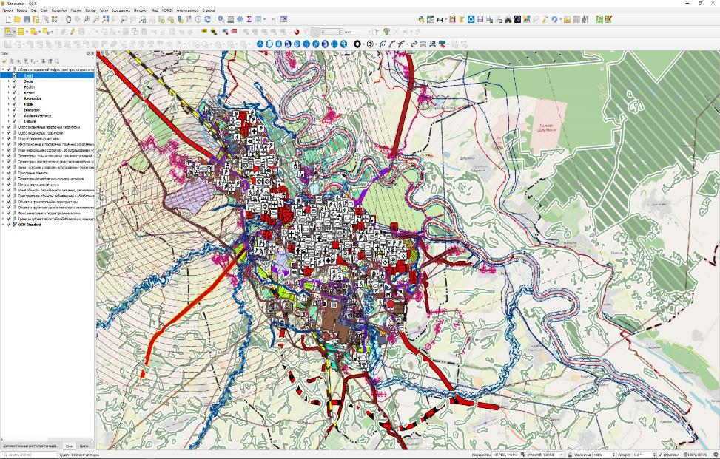

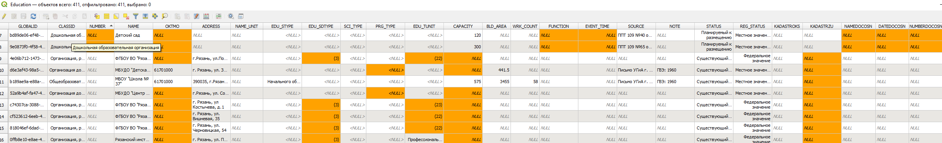
Описание программного модуля
Панель инструментов «МирГрадЪ-ДТП»
Программный модуль «МирГрадЪ-ДТП» предназначен для автоматизации задач подготовки документов территориального планирования в географической информационной системе QGIS с учетом современных нормативных требований к информационной модели территории.
Программный продукт обладает множеством функций, позволяющих кардинально ускорить подготовку и анализ ДТП. По оценкам, трудоемкость контроля информационной модели территории одного документа на соответствие нормативным требованиям снижается от 20-30 часов до 1 часа.

Slide 4






Возможности программного модуля
Краткое описание ключевых инструментов модуля «МирГрадЪ-ДТП»:
Создание слоев
Экспорт планируемых объектов
- автоматическое формирование шаблона данных в соответствии с требованиями Приказа №10. Система создает структуру таблиц для всех классов объектов (образование, транспорт, зоны и др.) в один клик
- экспорт данных о планируемых к размещению, реконструкции и ликвидации объектах в формат CSV или в буфер обмена
Экспорт данных в GML
Применение стилей
- экспорт слоев (классов) векторной информационной модели ДТП в обменные файлы формата *.gml в целях загрузки в ФГИС ТП
- мгновенное назначение официальных условных обозначений выбранным слоям. Функция также подключает справочники значений, позволяя видеть в таблице атрибутов понятные названия вместо цифровых кодов (например, «Дошкольная организация» вместо кода «602010101»)
Формирование условных обозначений для печати
- автоматическое создание табличных условных обозначений на листе отчета с отображением условных обозначений различных состояний объектов
Проверка слоев
- глубокий форматно-логический контроль данных на соответствие нормативам. Модуль выявляет ошибки в структуре таблиц и заполнении атрибутов, формируя наглядный отчет с цветовой маркировкой критических замечаний. Интеллектуальный инструмент, который сам заполняет GLOBALID, рассчитывает площади и длины объектов, удаляет записи без геометрии и заполняет ОКТМО на основе пересечения с границами населенных пунктов
Выгрузка ведомости координат
- автоматическое создание табличных условных обозначений на листе отчета с отображением условных обозначений различных состояний объектов

Slide 5
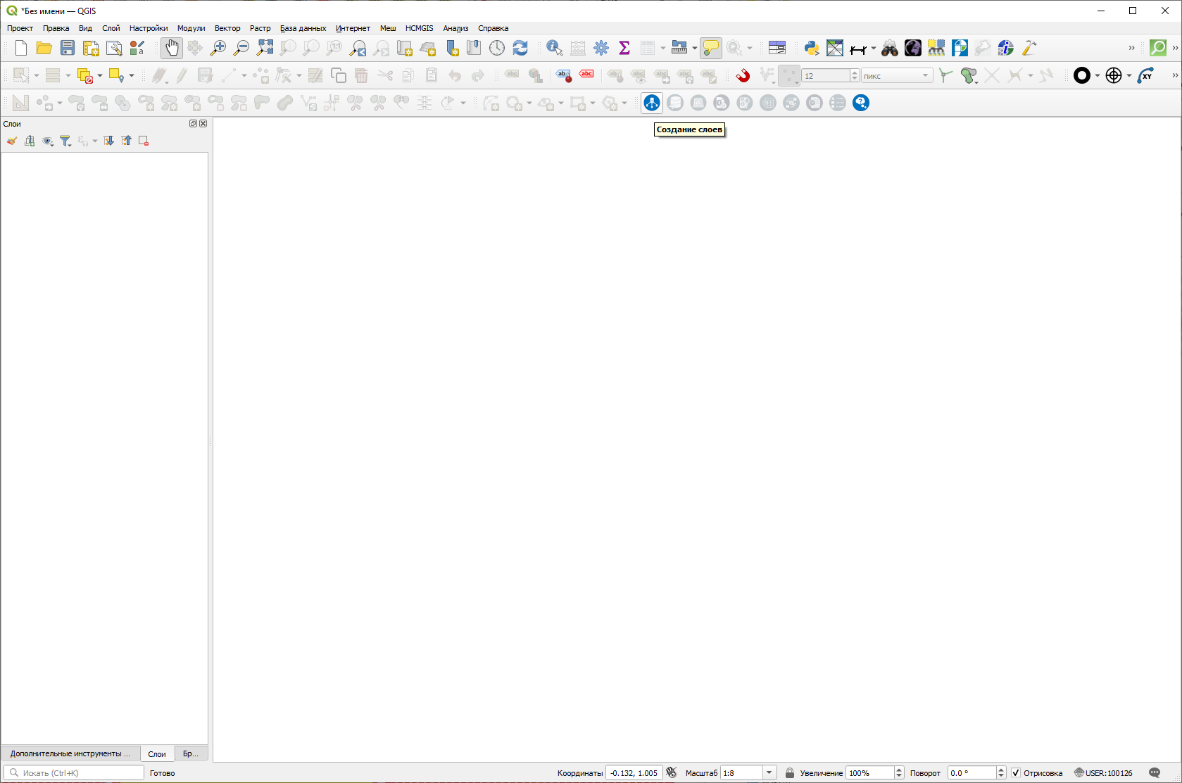
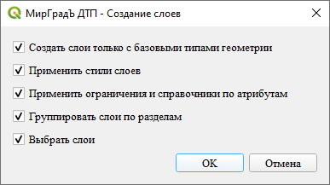
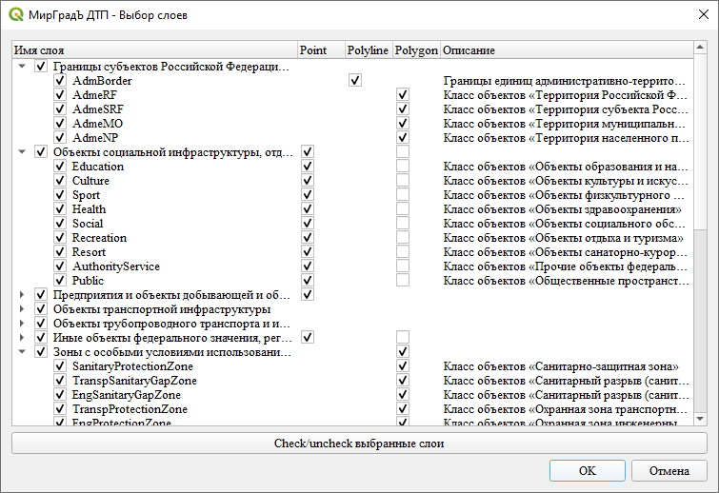
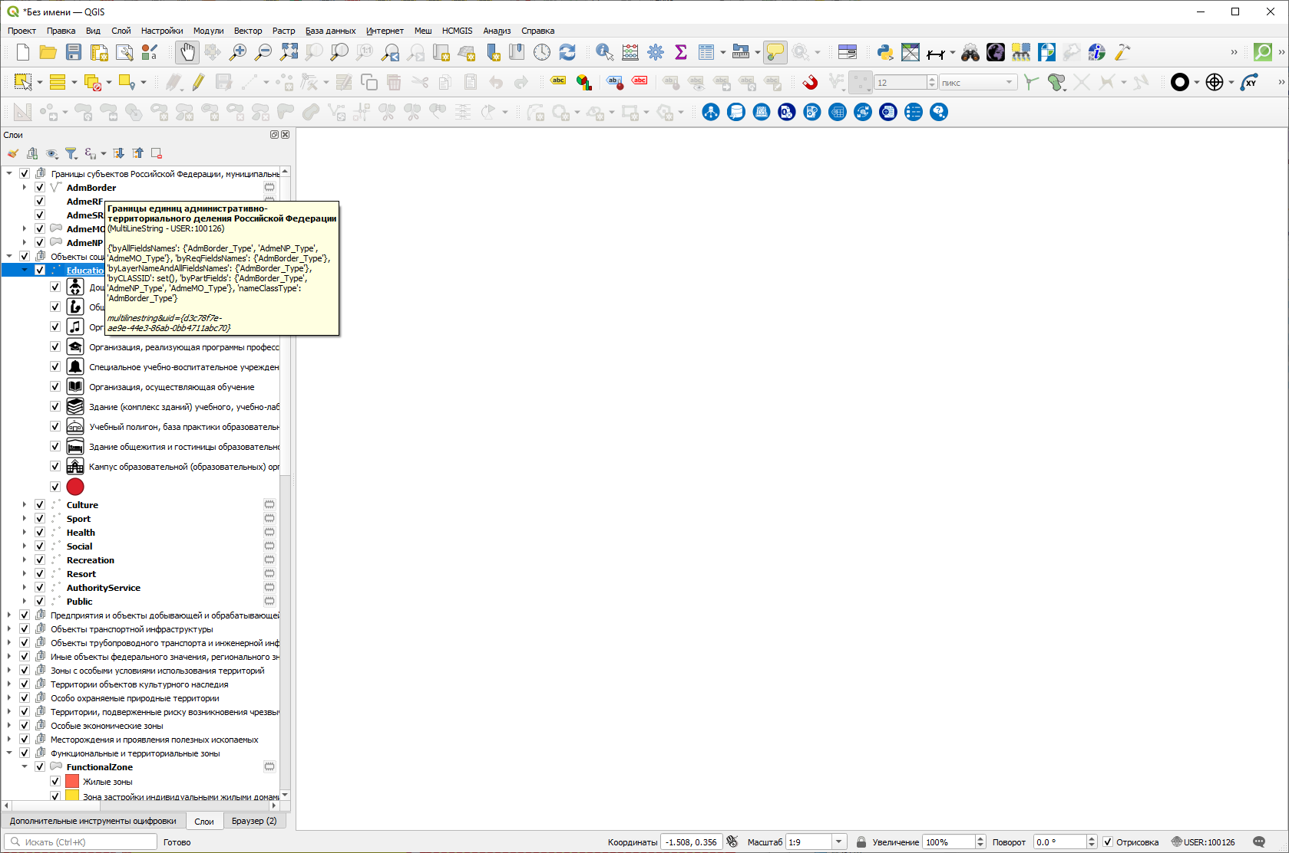
Создание шаблона информационной модели территории
Создание слоев
Инструмент автоматизирует создание структуры документа территориального планирования (ДТП) и обеспечивает:
- Полное соответствие Приказу № 10: Автоматическое формирование состава и кодовых наименований слоев, а также структуры атрибутивных данных;
- Интеллектуальную группировку: Систематизация слоев по разделам Приказа № 10 для удобной навигации в проекте QGIS;
- Гибкий выбор данных: Возможность точечного выбора конкретных классов объектов, необходимых для текущей задачи;
- Управление геометрией (локализацией): возможность назначения перечня видов локализации объектов по вариантам: всех определенных Приказом 10 видов локализации по классу или только с базовым типом геометрии в соответствии с видом условного обозначения, установленному Приказом 10.

Slide 6
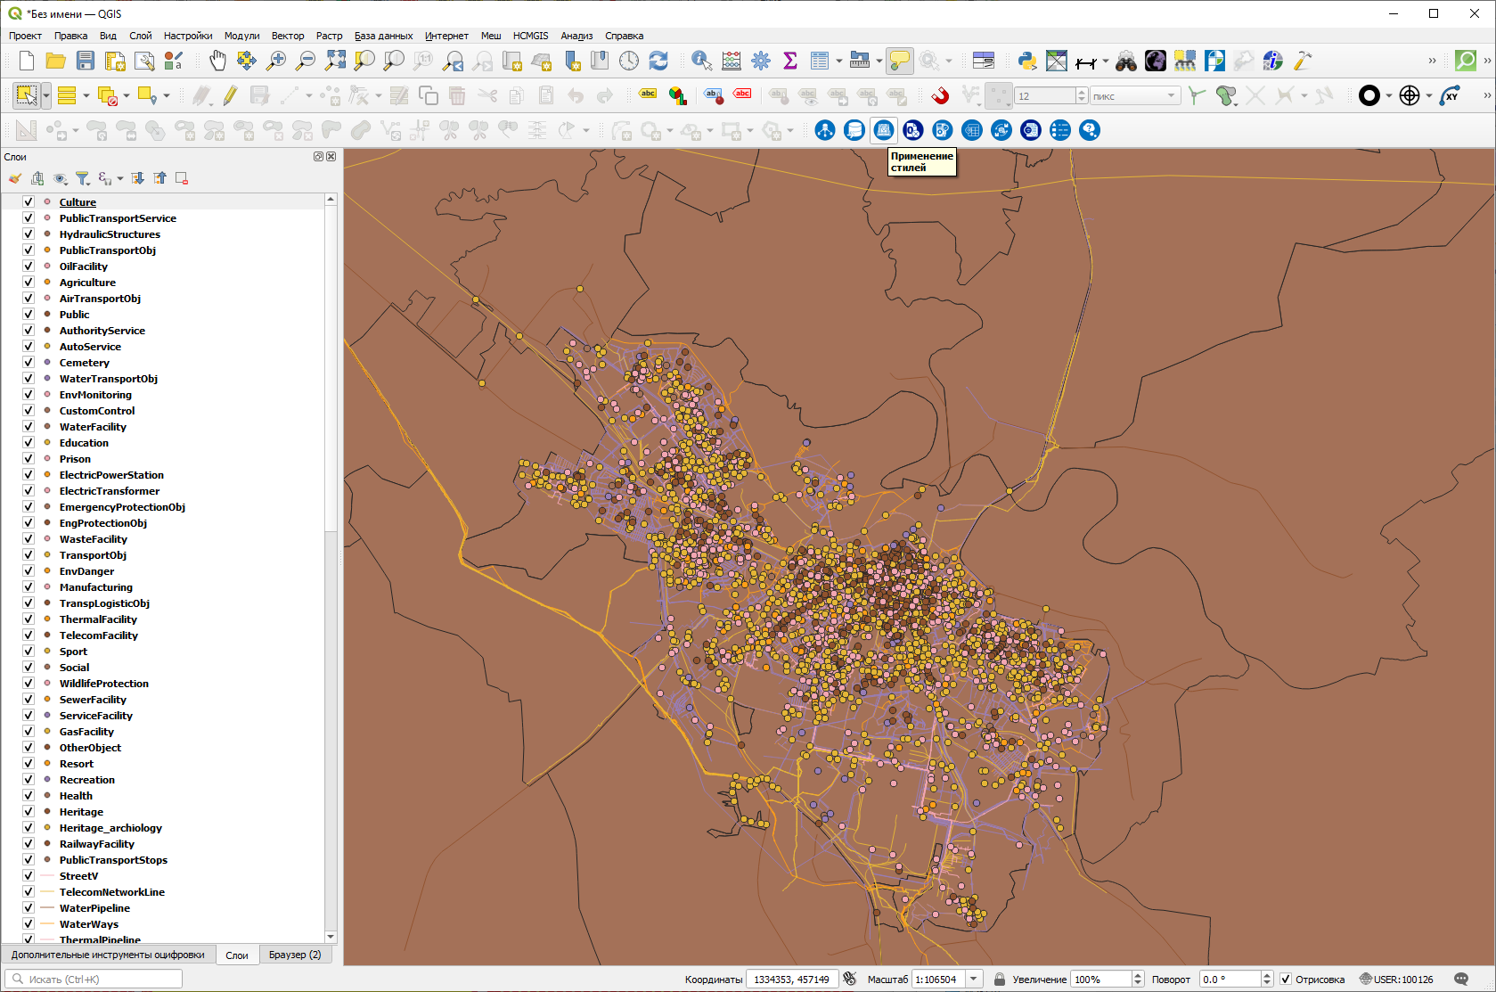
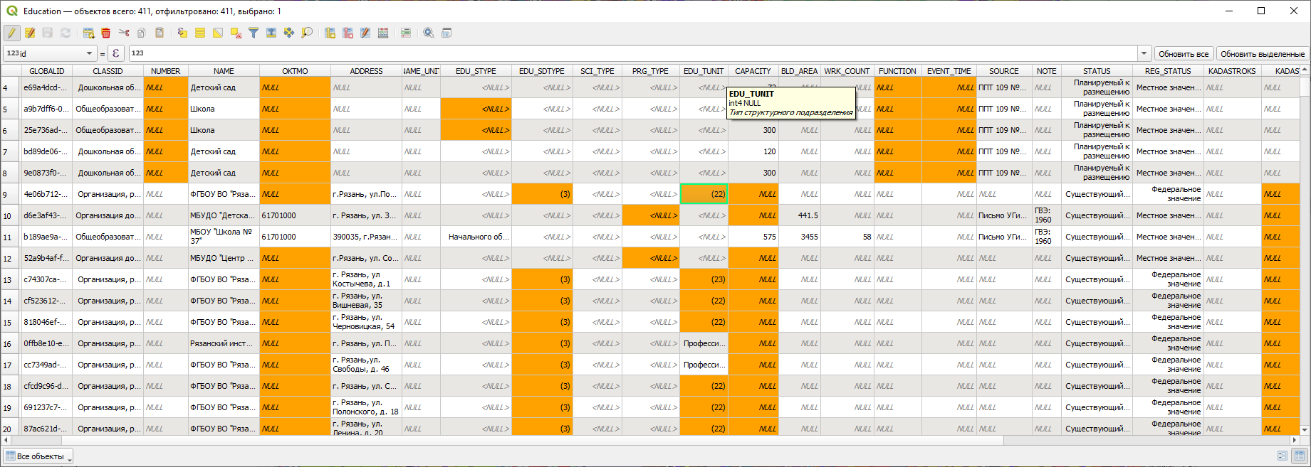
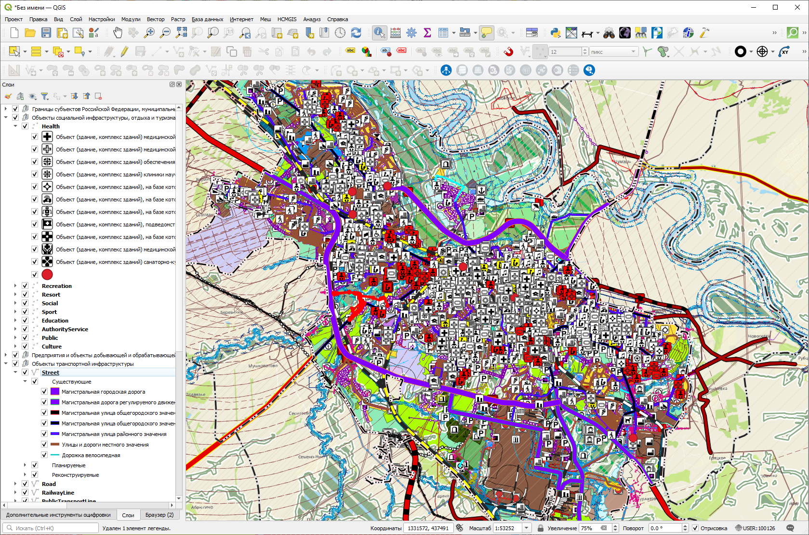
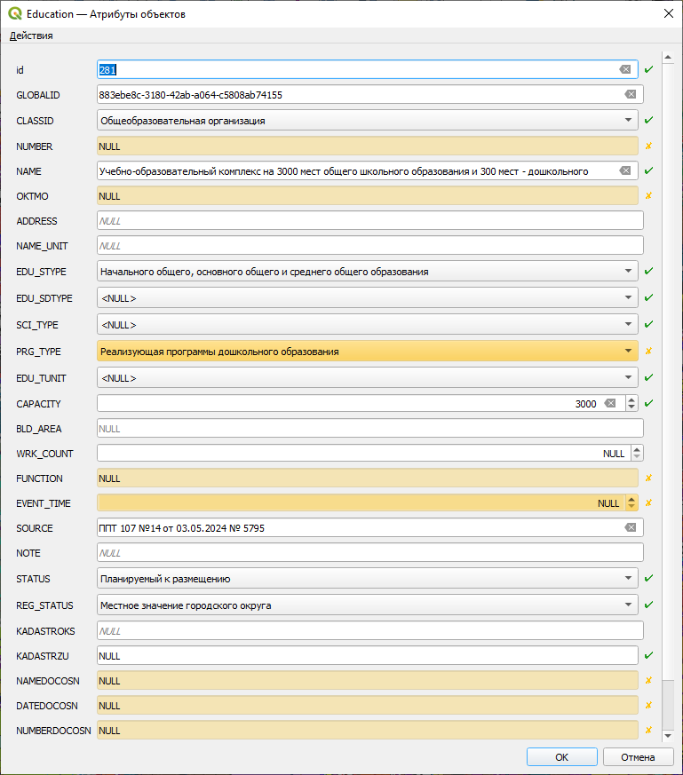
Отображение объектов информационной модели территории
Применение стилей
Инструмент автоматизирует применение правил отображения и работу с данными в среде QGIS, обеспечивая:
- Автоматическую визуализацию: применение условных обозначений к объектам слоя в строгом соответствии с графическими требованиями Приказа № 10;
- Интеллектуальную структуру проекта: автоматический перенос выбранного слоя в соответствующую группу разделов Приказа № 10 для поддержания порядка в проекте;
- Работа со справочниками: отображение понятной семантической информации вместо цифровых кодов (на основе справочников Приказа № 10);
- Контроль заполнения: визуальная «подсветка» обязательных и условно обязательных атрибутов непосредственно в формах ввода QGIS при создании новых объектов;
-Наглядный аудит в таблицах: цветовая индикация критически важных атрибутов в таблице данных, упрощающая проверку полноты описания объектов .

Slide 7
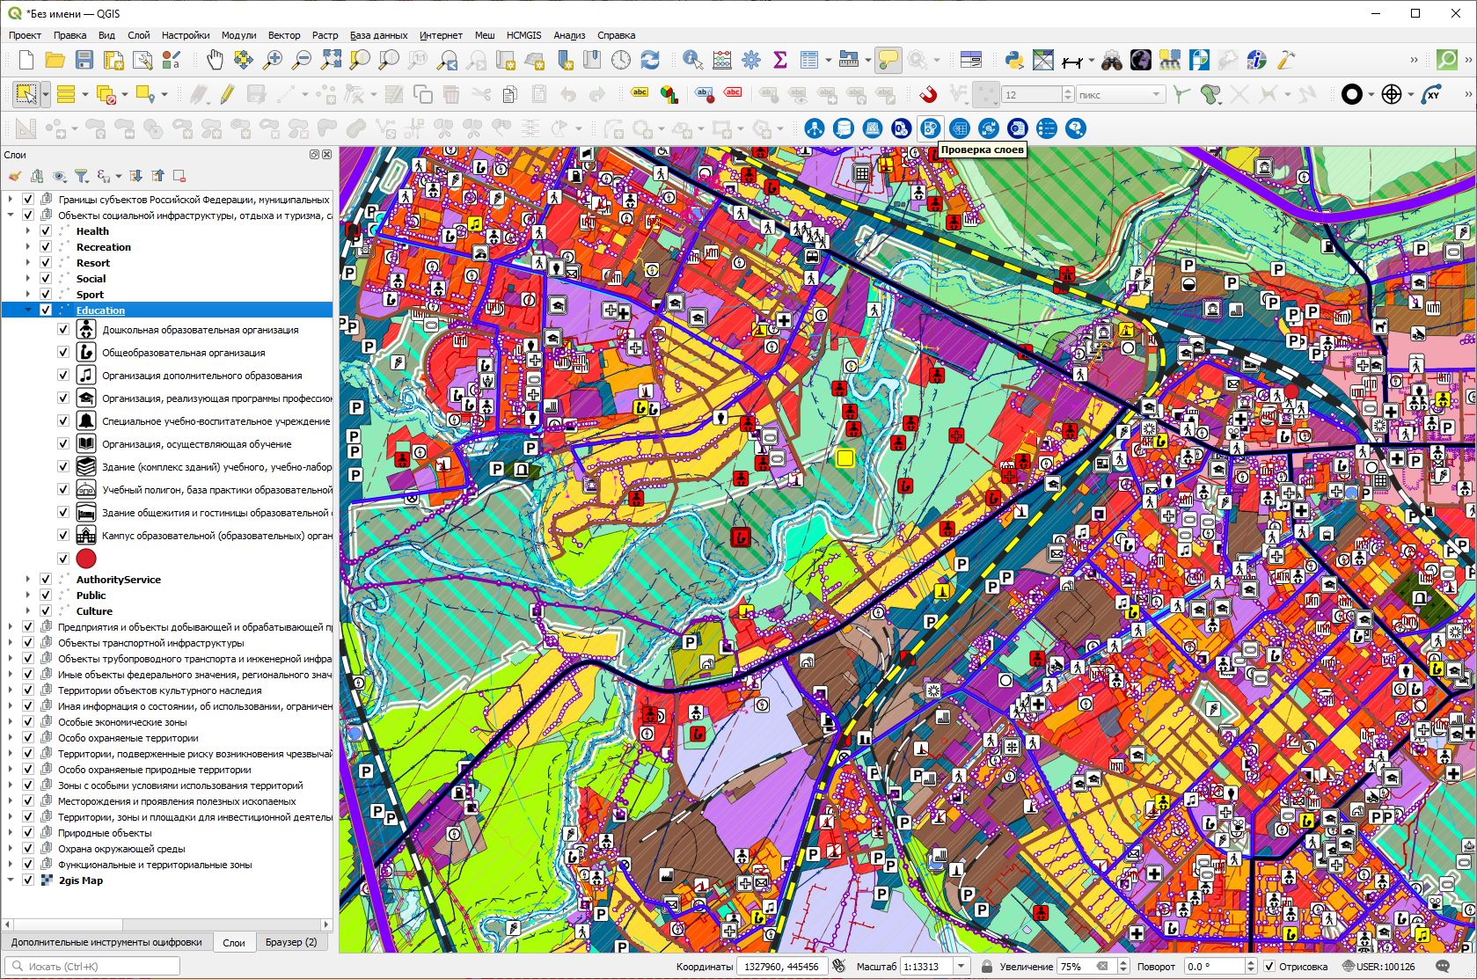
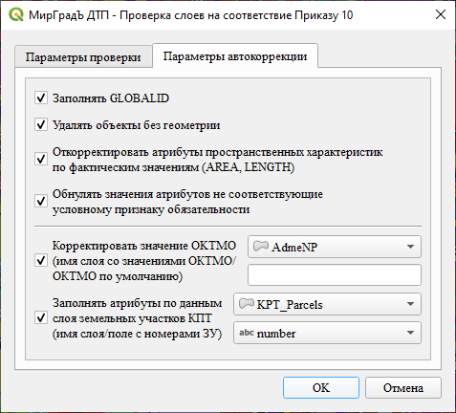
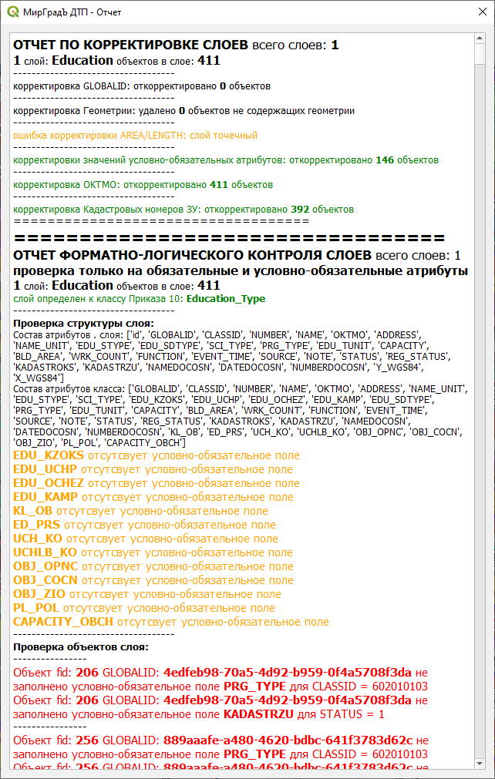
Форматно-логический контроль данных
Проверка слоев
Инструмент автоматизирует проверку и валидацию данных на соответствие требованиям Приказа № 10, заменяя многочасовой ручной аудит:
- Контроль структуры: автоматическая проверка полноты состава атрибутивных данных для каждого слоя;
- Валидация семантики: проверка корректности заполнения атрибутов на соответствие нормативным справочникам Приказа № 10;
- Валидация семантики: контроль наличия данных в обязательных и условно-обязательных полях;
- Геометрический аудит: Выявление объектов с отсутствующей геометрией внутри слоя;
- Интеллектуальная автокоррекция: возможность автоматического заполнения и исправления параметров: Генерация уникальных идентификаторов (GLOBALID), Расчет метрических характеристик (AREA — площадь, LENGTH — длина), Привязка территориальных кодов (OKTMO) и кадастровых номеров (KADASTRZU).

Slide 8
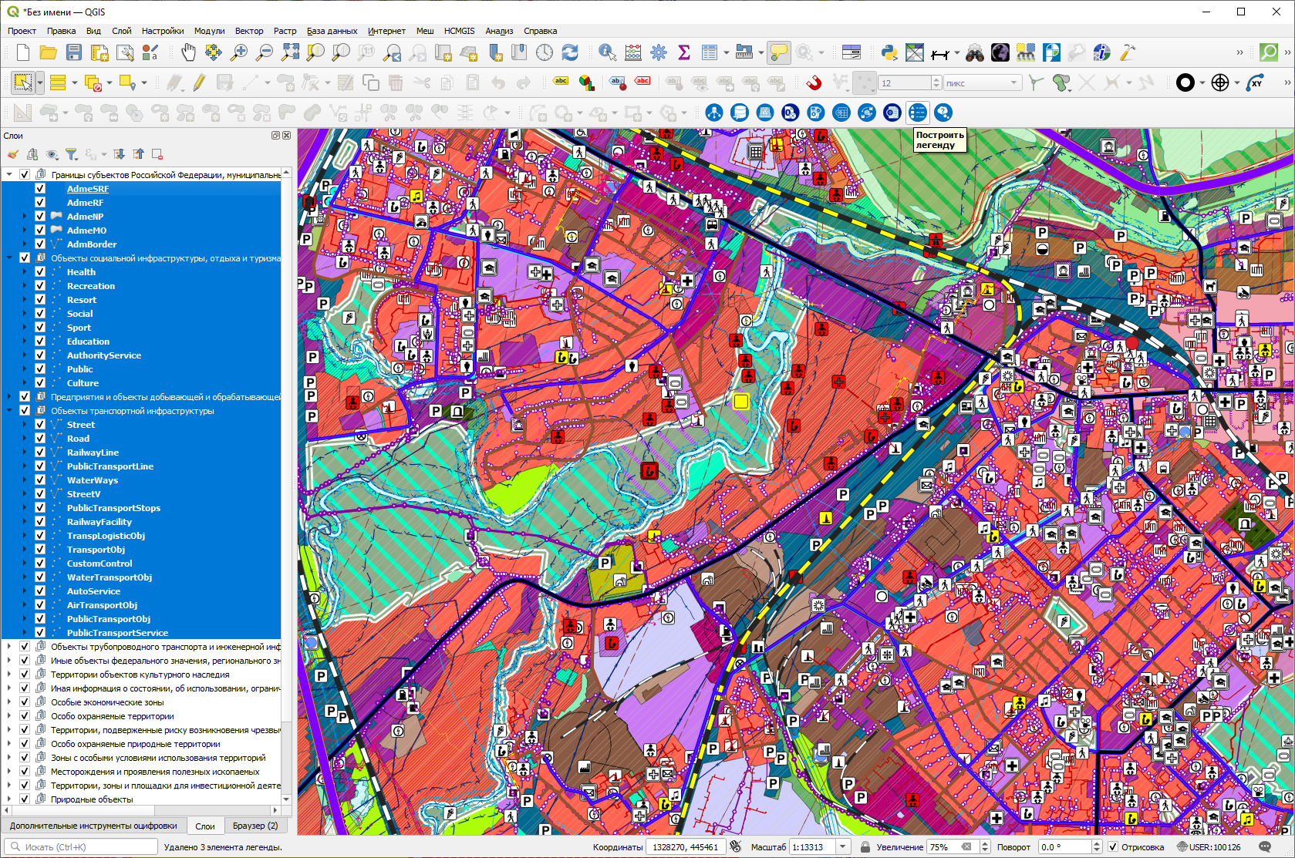
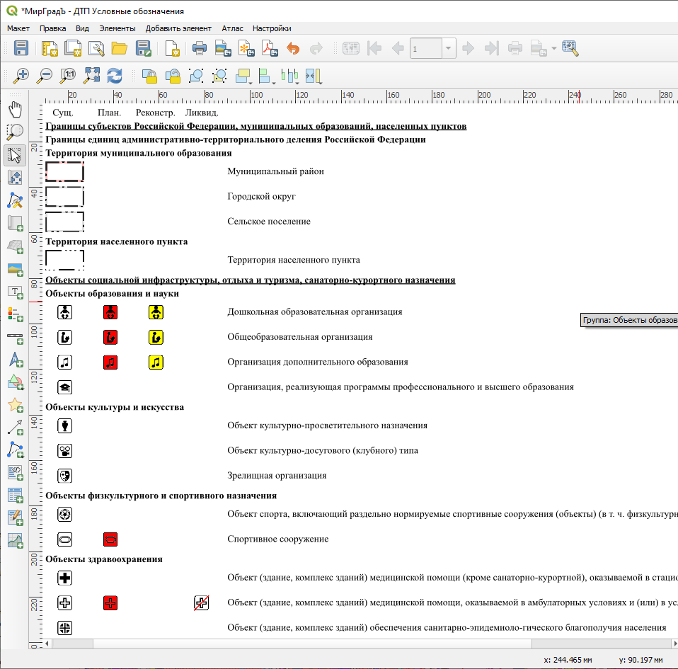
Формирование условных обозначений для печати
Формирование условных обозначений
для печати
Инструмент предназначен для формирования условных обозначения выбранных слоев на листе «отчета» в соответствии с требованиями Приказа 10 в виде таблицы с отображением условных обозначений объектов в разрезе их состояний и обеспечивает:
- формирование условных обозначений как для всех возможных значений в соответствии с Приказом 10, так и только для объектов, содержащихся в соответствующих слоях проекта.

Slide 9
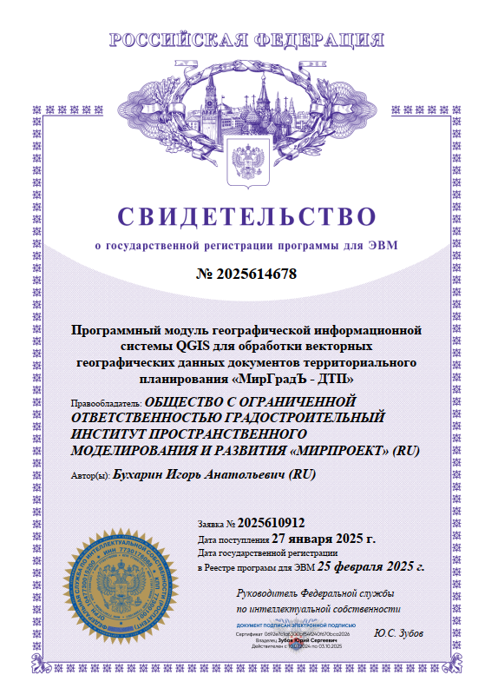
Результаты опытной эксплуатации
Получено свидетельство о государственной регистрации программ для ЭВМ №2025614678 от 25.02.2025 г.
Активных пользователей в ООО Градостроительный институт «Мирпроект» – более 10 сотрудников
Департаментом территориального планирования ООО Градостроительный институт «Мирпроект» подготовлено и согласовано более 7 документов территориального планирования (Схемы территориального планирования и генеральные планы)
С 07.2024 г. программный модуль внедрен и активно используется сотрудниками ГБУ «Управление капитального строительства Новгородской области»
Регулярное обновление программного модуля в целях соответствия актуальным нормативным требованиям
Постоянное улучшение программного модуля, благодаря активному использованию

